Slide 1
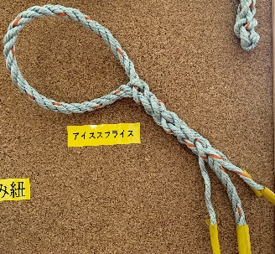
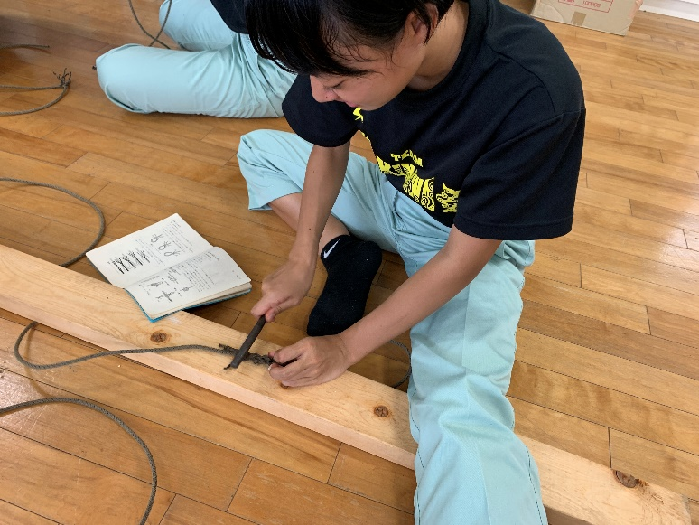
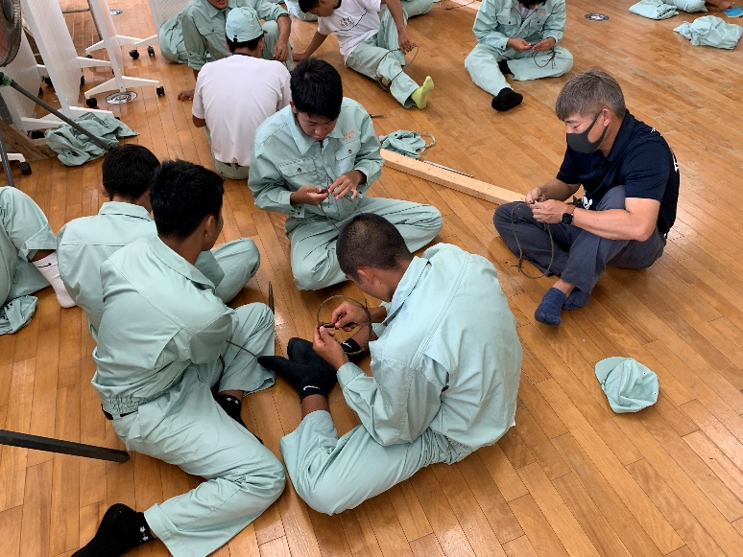
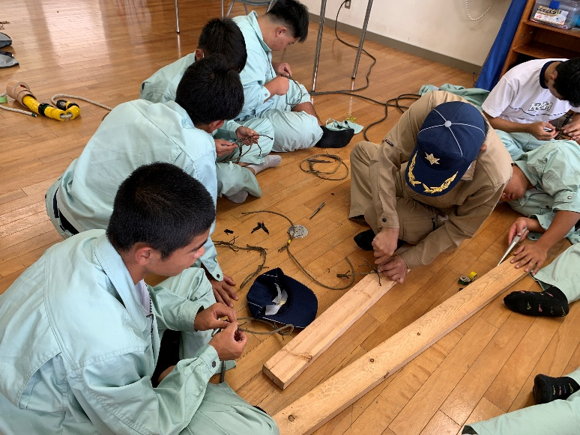
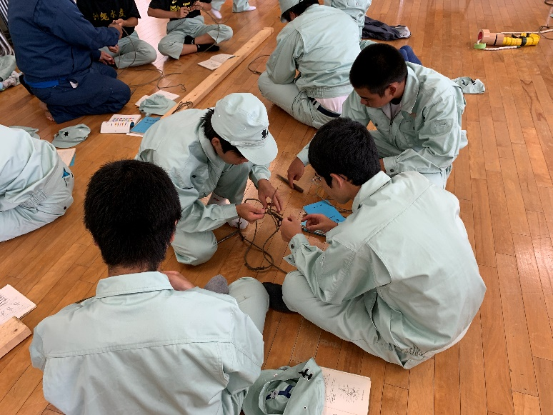
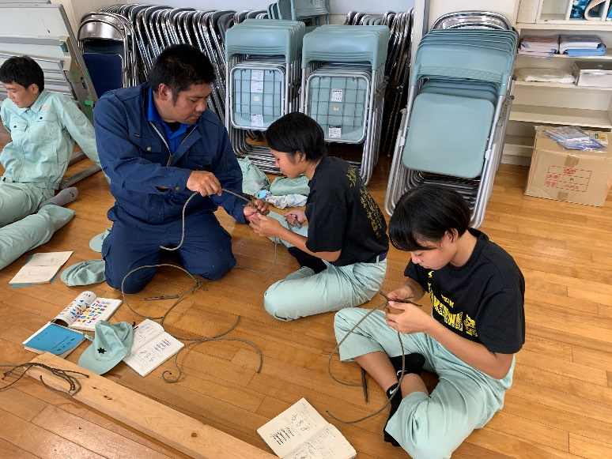
海洋技術科実習風景
in 本校
2020.09.28
海洋技術科１年の４０名はロープを編み込むスプライスの実習を行いました。この実習ではロープの末端処理のバックスプライス、ビットに係留する際に役に立つロープを輪っかに編み込むアイスプライス、２本のロープを繋ぎ編み込むショートスプライスの３種類の方法を実習で学びました。

